Slide 1
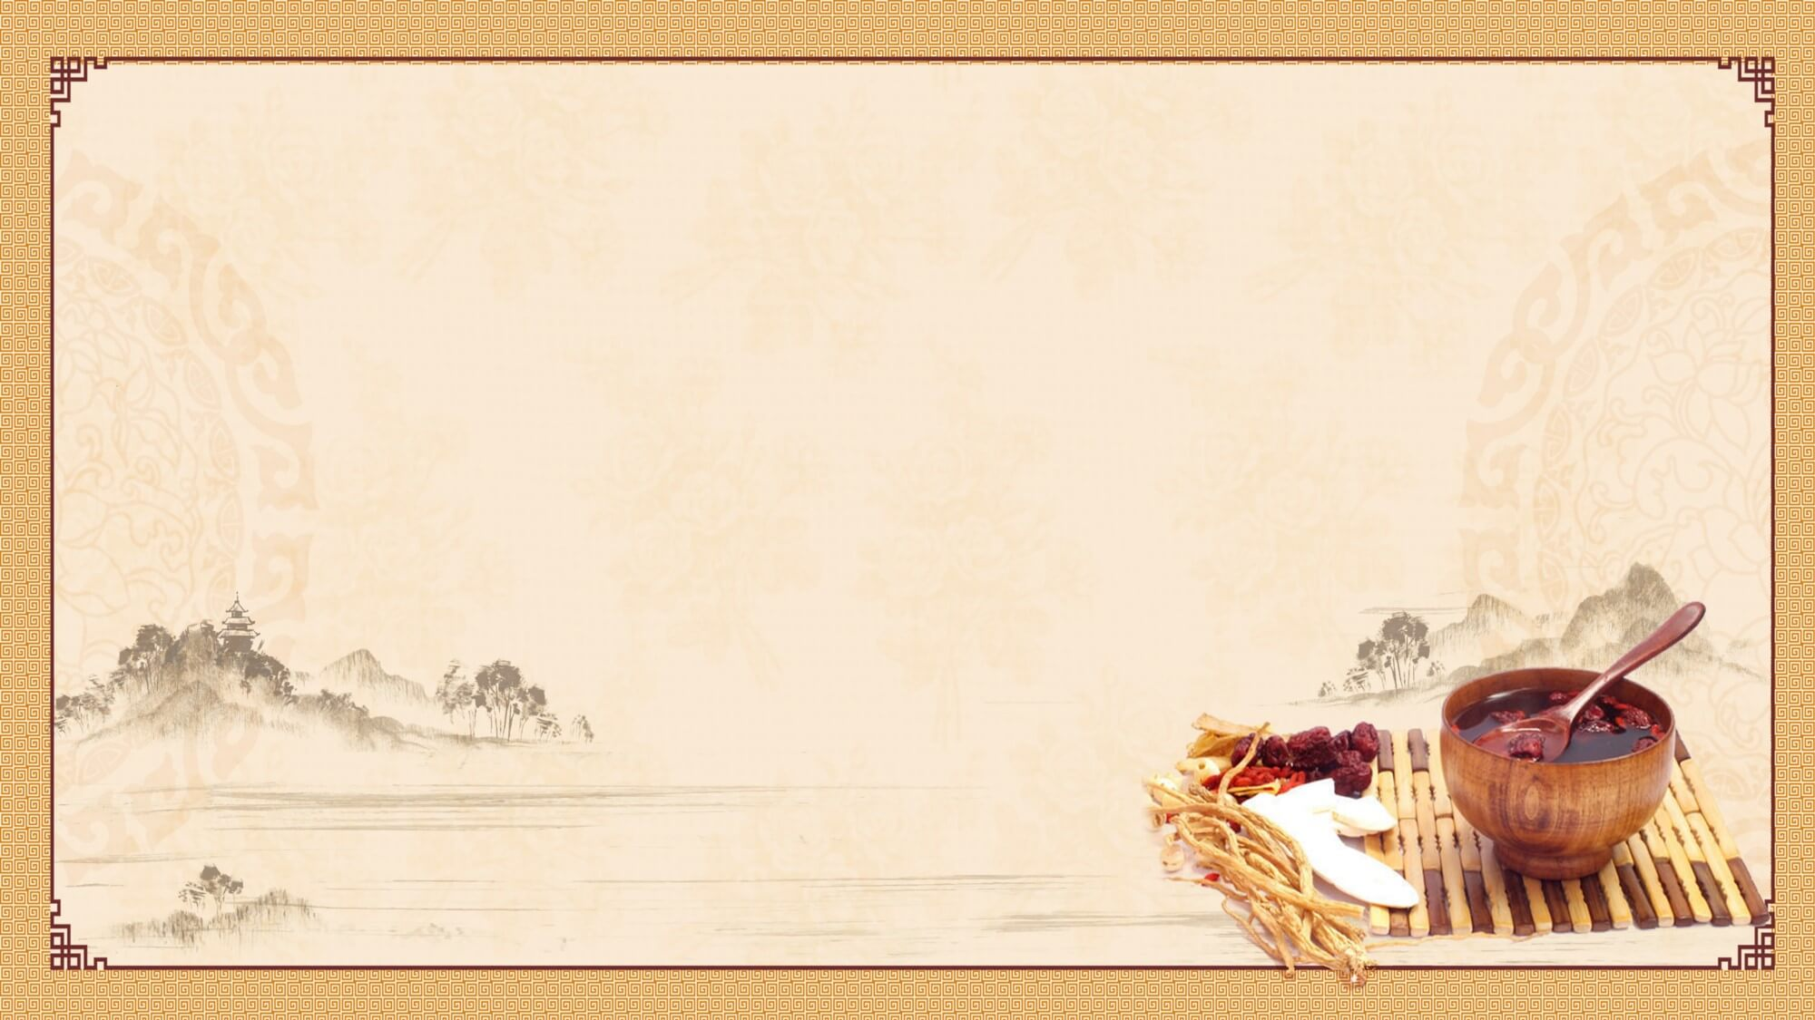
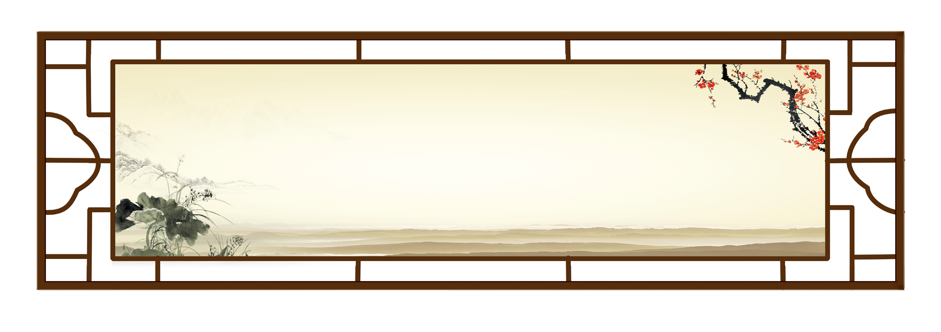
KHỞI ĐỘNG

Slide 2
Hai Bà Trưng phất cờ khởi nghĩa vào năm nào?
A. 966
C. Mùa xuân năm 40
B. Mùa xuân năm 45
D. 938

Slide 3
Chiến thắng Bạch Đằng diễn ra vào ngày tháng năm nào?
A. 935
C. 937
B. 936
D. 938

Slide 4
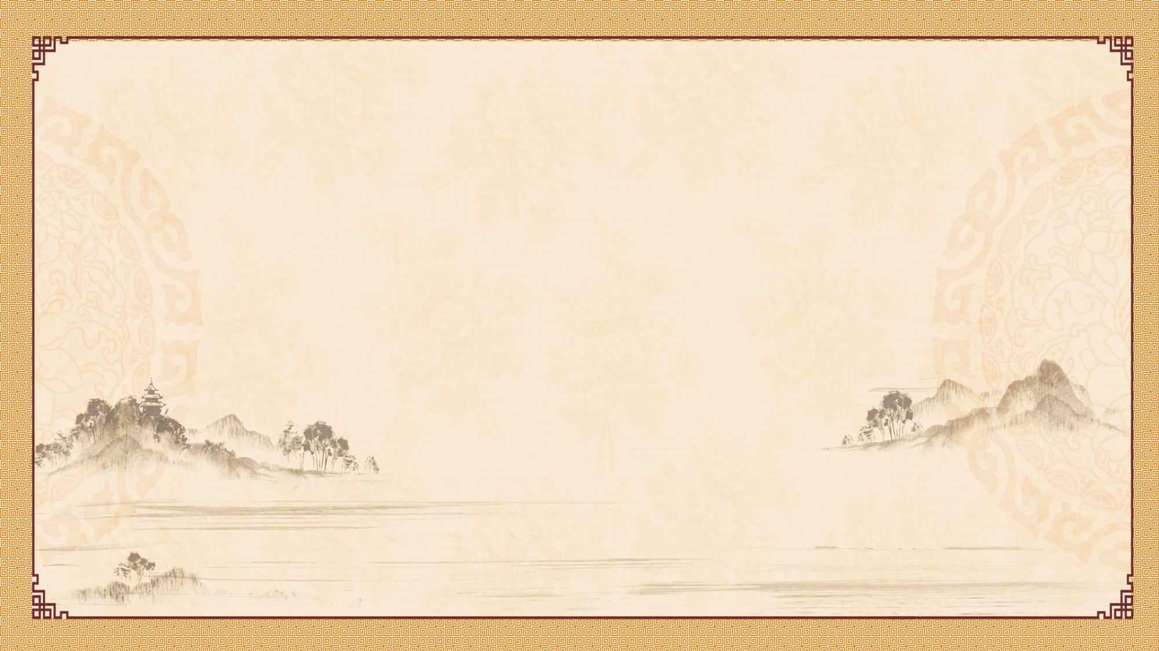



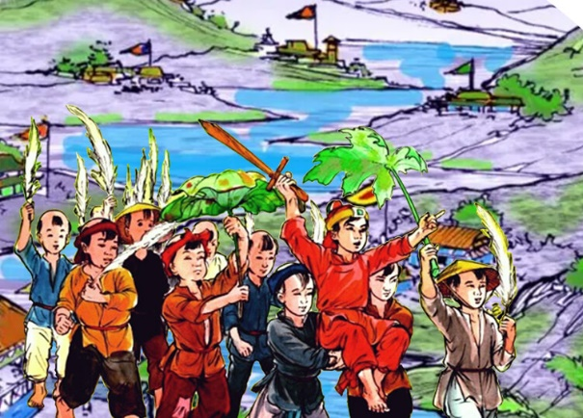
Lịch sử 4
ĐINH BỘ LĨNH DẸP LOẠN 12 SỨ QUÂN
ĐINH BỘ LĨNH DẸP LOẠN 12 SỨ QUÂN

Slide 5
KHÁM PHÁ

Slide 6
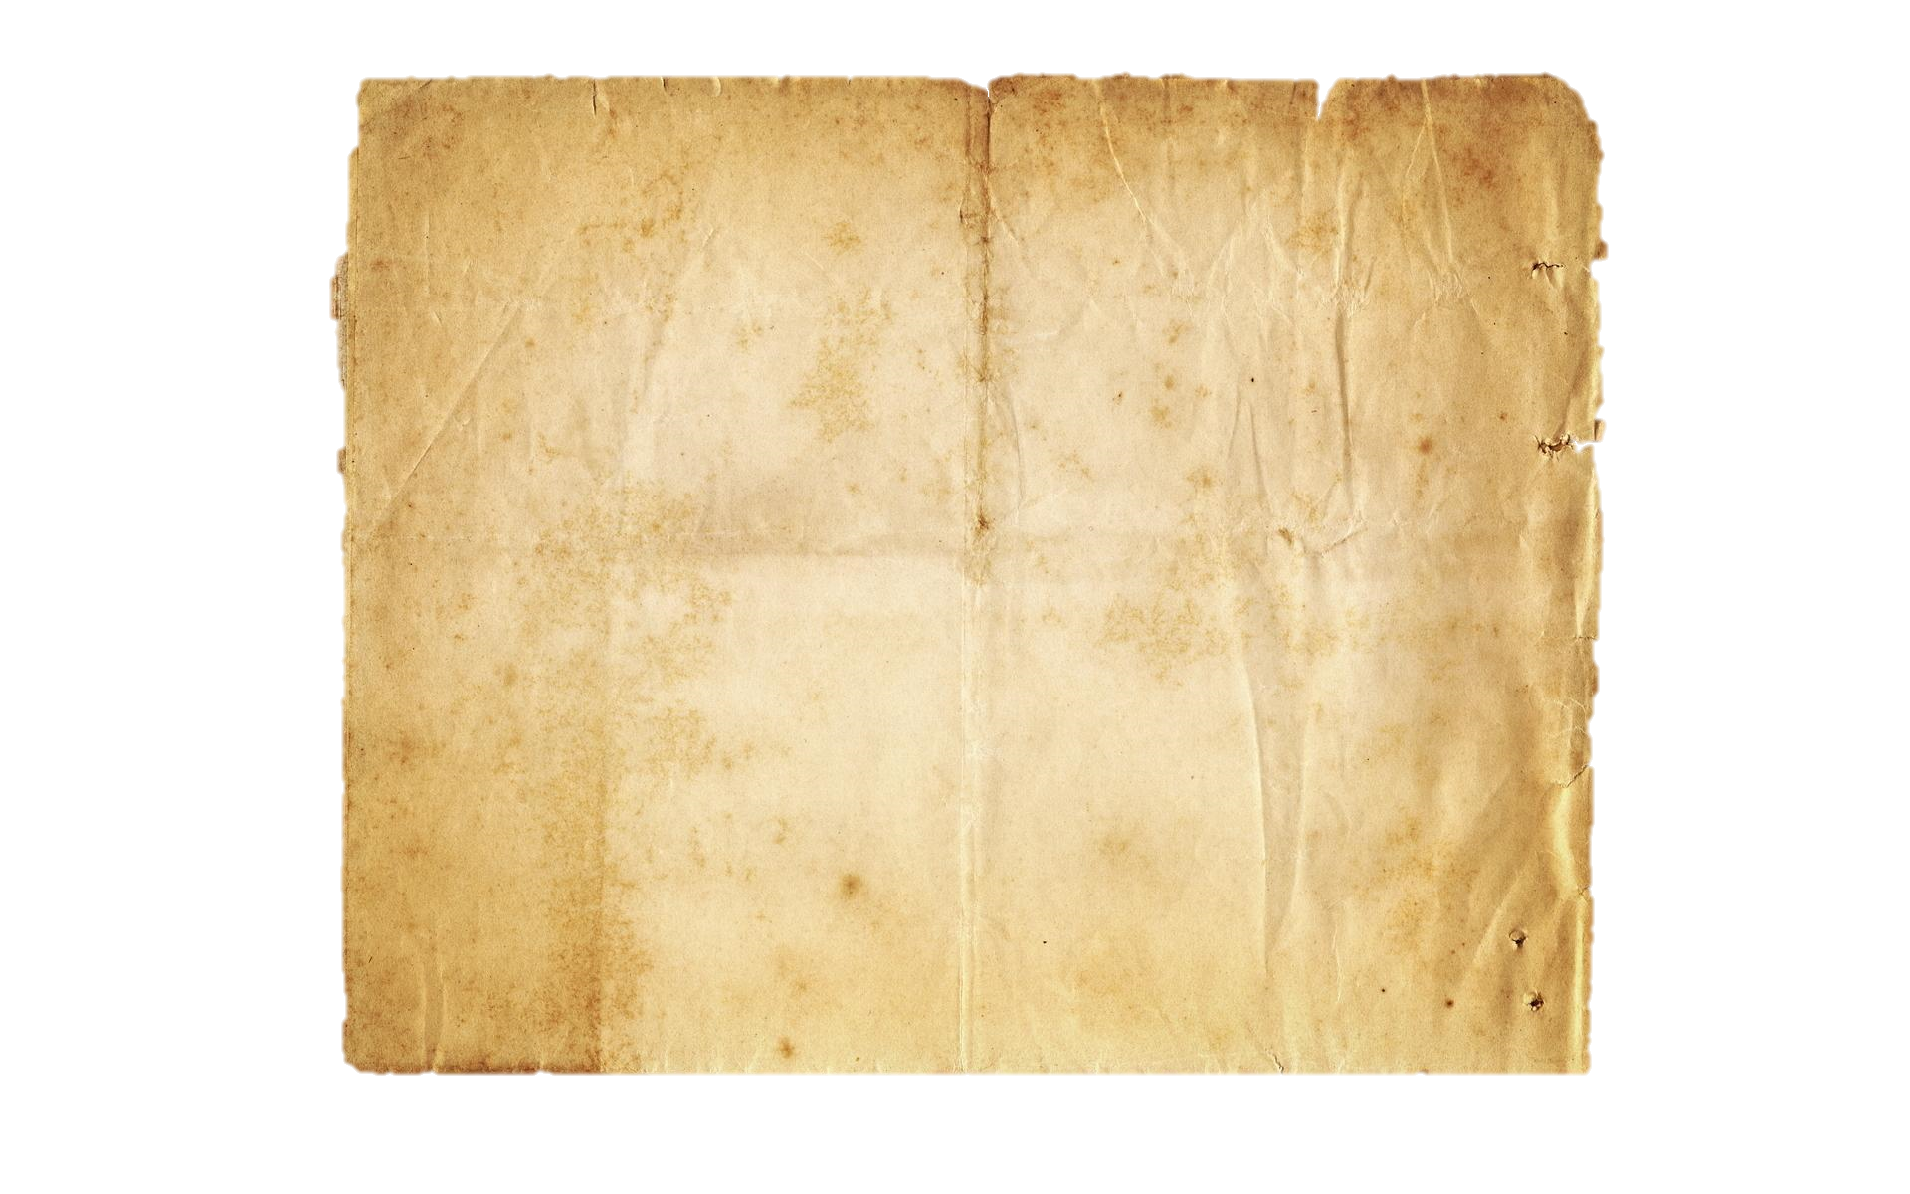
Em hãy đọc thầm nội dung từ “Ngô Quyền trị vì đất nước…. lâm le xâm lược” (SGK/ trang 25)
Sau khi Ngô Quyền mất tình hình đất nước
ta như thế nào ?

Slide 7
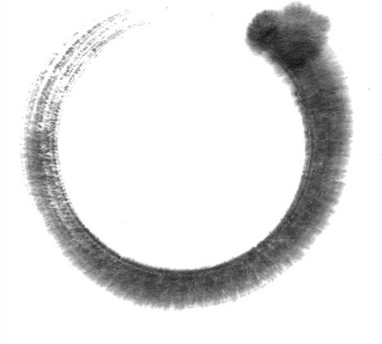
Tình hình đất nước sau khi Ngô Quyền mất:
Triều đình lục đục, tranh nhau ngai vàng.
Các thế lực các cứ địa phương nổi dậy, chia cắt đất nước thành 12 vùng, lập chính quyền riêng, sử cũ gọi là “loạn 12 sứ quân”

Slide 8
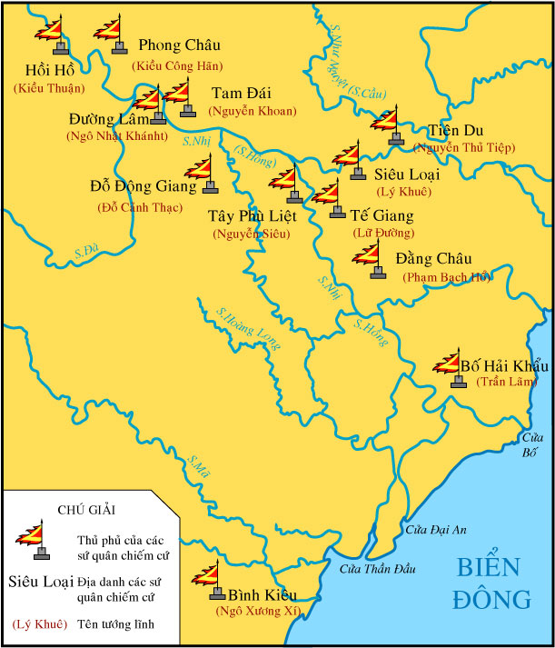

Loạn
12
sứ
quân
Lược đồ vị trí chiếm đóng của 12 sứ quân

Slide 9


Slide 10

Dựa vào SGK đoạn: “Bấy giờ ở vùng Hoa Lư .... tôn làm anh” đánh dấu x vào  trước câu trả lời đúng:
a. Quê hương Đinh Bộ Lĩnh ở đâu?
 Đường Lâm, Hà Nội
 Hoa Lư, Ninh Bình
 Mê Linh, Hà Nội
b. Hồi còn nhỏ, Đinh Bộ Lĩnh là người như thế nào?
 Đinh Bộ Lĩnh là người phi thường.
 Đinh Bộ Lĩnh là người thích đánh trận.
 Đinh Bộ Lĩnh là người tài giỏi, có mưu cao, chí lớn.

Slide 11
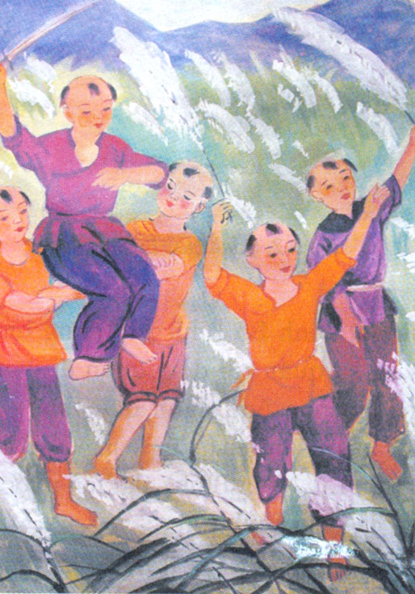
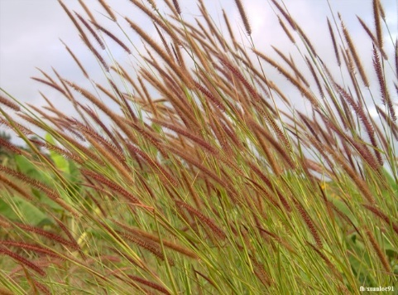
Đinh Bộ Lĩnh
Đinh Bộ Lĩnh dẹp loạn 12 sứ quân bằng cách nào?

Slide 12
Xây dựng lực lượng đủ mạnh.
Đinh bộ Lĩnh dẹp loạn 12 sứ quân
Liên kết với một số sứ quân
Đem quân đi đánh các sứ quân khác và giành thắng lợi.
Thống nhất lại đất nước năm 968.

Slide 13
Sau khi thống nhất , Đinh Bộ Lĩnh đã làm gì ?
Sau khi thống nhất đất nước Đinh Bộ Lĩnh lên ngôi Hoàng đế (Đinh Tiên Hoàng), đóng đô ở Hoa Lư. Đặt tên nước là Đại Cồ Việt (nước Việt lớn), niên hiệu là Thái Bình.

Slide 14
Em hãy đọc thầm nội dung từ “Đất nước thái bình…. buôn bán” (SGK/ trang 26)
 | Thời loạn 12 sứ quân | Thời Đinh Bộ Lĩnh
Đất nước | ........................................... | .........................................
Làng mạc, đồng ruộng | ........................................... | .........................................
Đời sống nhân dân | .......................................... | .........................................

Slide 15
 | Thời loạn 12 sứ quân | Thời Đinh Bộ Lĩnh
Đất nước | Bị chia cắt thành 12 vùng | Thống nhất, thái bình.
Làng mạc, đồng ruộng | Bị tàn phá | Trở lại xanh tươi
Đời sống nhân dân | Khổ cực, li tán khắp nơi. | Dần dần ấm no, yên ổn, người người xuôi ngược buôn bán

Slide 16
GHI
NHỚ
Ngô Quyền mất. Đất nước rơi vào cảnh loạn lạc do các thế lực phong kiến gây nên trong hơn hai mươi năm.
Đinh Bộ Lĩnh đã tập hợp nhân dân
dẹp loạn, thống nhất lại đất nước (năm 968)

Slide 17
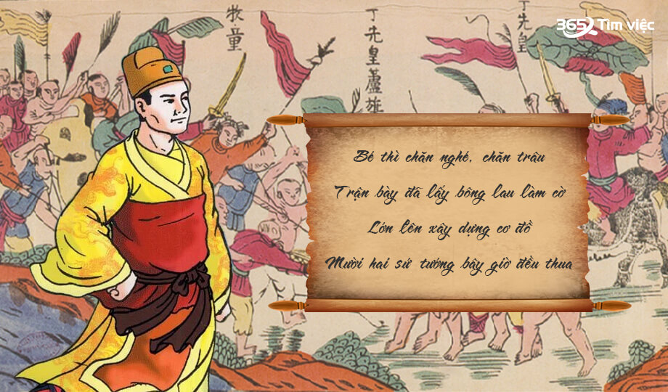
Đinh Bộ Lĩnh

Slide 18
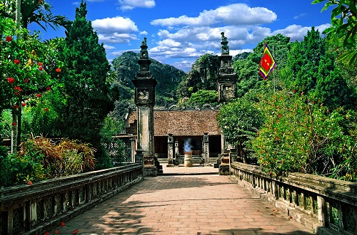
Đền thờ Đinh Bộ Lĩnh

Slide 19
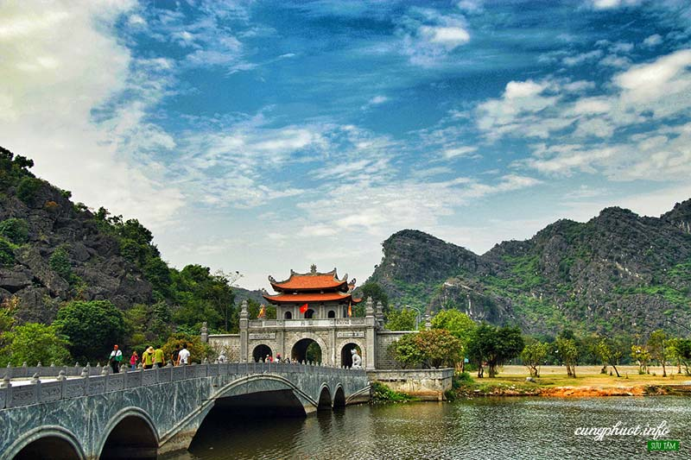
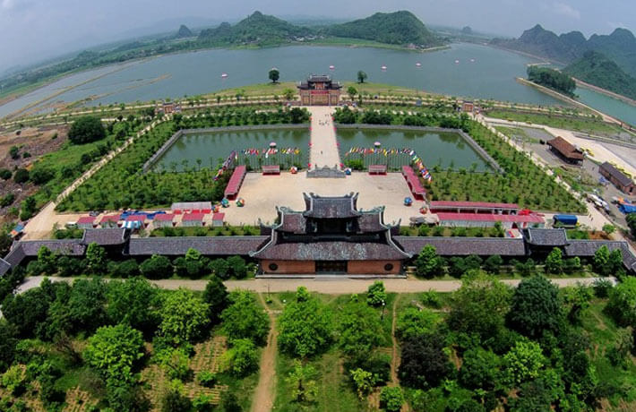
Cố đô Hoa Lư

Slide 20
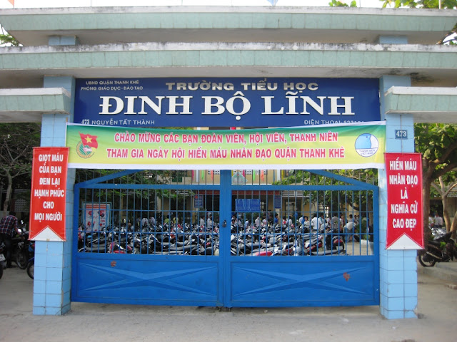
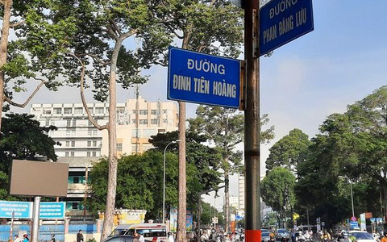
Trường tiểu học Đinh Bộ Lĩnh

Slide 21
TẠM BIỆT CÁC EM

Slide 22

Những quà tặng tiếp theo sẽ được MĂNG NON cập nhật tại nhóm Măng Non – Tài liệu Tiểu học sau: https://www.facebook.com/groups/629898828017053
Mời thầy cô tham gia nhóm để chủ động cập nhật bài giảng điện tử lớp 4 và quà tặng hằng tuần mới nhất nhé!
MĂNG NON – TÀI LIỆU TIỂU HỌC
CHUYÊN GIÁO ÁN ĐIỆN TỬ THEO TUẦN KHỐI 4
BÀI THAO GIẢNG – ELEARNING
Nhóm chia sẻ tài liệu - Qùa tặng: Măng Non – Tài liệu Tiểu học
Page: Măng Non – Tài liệu Tiểu học
SĐT ZALO : 0382348780 - 0984848929

